Slide 1
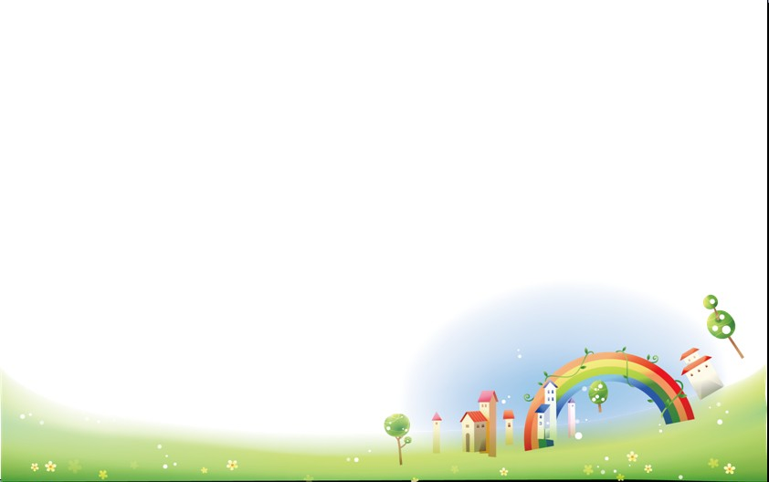
二和 生活課
迎接三年級
配合生活電子書p.122 ~ p.127

Slide 2
準備升上三年級了，
來看看三年級的課表跟二年級的有什麼不一樣 ?

Slide 3
三年級日課表

Slide 4
放學時間不太一樣 :
星期一和星期四改成下午3:40放學
多了一些二年級沒有的科目 :
增加 自然、社會、電腦三種科目
你還發現什麼不一樣的部分嗎？

Slide 5
欣賞生活科電子書p.124左上角的影片
想一想、說一說 :
除了影片中所提到的問題，你還有其他
想要知道的嗎? 也可以寫下來當記錄
3.如果身邊有三年級的哥哥姐姐，可以直
接訪問；如果沒有也沒關係喔 !

Slide 6
影片欣賞 : 點擊以下影片連結
升上三年級後的期望

